Slide 1

Valoración de las cargas de trabajo de las Áreas de Gobierno y Organismos Autónomos del Ayuntamiento de Madrid
MANUAL DEL CUESTIONARIO ONLINE
OCTUBRE 2017

Slide 2

El objeto del proyecto es el desarrollo de un estudio de valoración de cargas de trabajo, que permita conocer la distribución competencial, los procesos realizados, los recursos asociados y su dedicación; y ponerlo en relación con el resultado que se espera.
El proyecto se desarrolla en dos grandes bloques:
Preparación del análisis. Trabajos relativos a la recogida de información y la herramienta tecnológica empleada para su recogida.
Ejecución del análisis e identificación de recomendaciones, con la creación y difusión de cuestionarios adaptados según puestos de trabajo.
Para dar respuesta a las distintas fases del proyecto, se llevará a cabo una metodología fundamentada en 3 grandes bloques:
Contexto
Objetivo y consideraciones
Instrucciones
Casos Prácticos
Recogida de Información
Cálculo de productividades: Cargas de trabajo
Dimensionamiento, propuesta y recomendaciones
Entrevistas a interlocutores de las Áreas y OOAA.
Cuestionario online por puesto.
Identificación de procesos con funciones.
Analítica de datos.

Slide 3
Objetivo del cuestionario
El objetivo del cuestionario es conocer el porcentaje de dedicación anual de cada trabajador de las Áreas de Gobierno y Organismos Autónomos del Ayuntamiento de Madrid para cada una de las funciones que realiza.
Contexto
Consideraciones Previas
Objetivo y consideraciones
Este análisis comprende el trabajo realizado del 1 de enero de 2016 al 31 de diciembre de 2016 y tiene en cuenta todos los puestos ocupados por usted en este periodo, ya sea uno o varios.
En el caso en el que haya realizado funciones asociadas a varios puestos durante el 2016 deberá tener acceso a tantos cuestionarios diferentes como puestos haya ocupado, debiendo cumplimentar todos ellos.
Estará a su disposición durante todo el periodo de cumplimentación del cuestionario el buzón: cargasdetrabajo@madrid.es y teléfono: 676 37 56 85, a través de los cuales deberá contactar en los siguientes casos:
Al acceder a la intranet no le aparece ningún cuestionario o no puede acceder a él
Le aparece un único cuestionario cuando deberían aparecer más ya que ha ocupado más de un puesto durante el 2016
No se siente identificado con las funciones reflejadas ya que corresponden a puestos diferentes a los que ha ocupado
Tras haber leído las instrucciones, ejemplos y consejos proporcionados, tiene dudas concretas acerca de cómo proceder a la cumplimentación
La fecha final establecida para su cumplimentación es el 20 de Octubre de 2016.
A pesar de que los cuestionarios son personalizados, la explotación y muestra de los resultados presentarán un carácter totalmente anónimo. En ninguno caso se mostrarán los resultados individuales sino un agregado de los mismos (a nivel de Dirección y Subdirección).
Instrucciones
Casos Prácticos

Slide 4

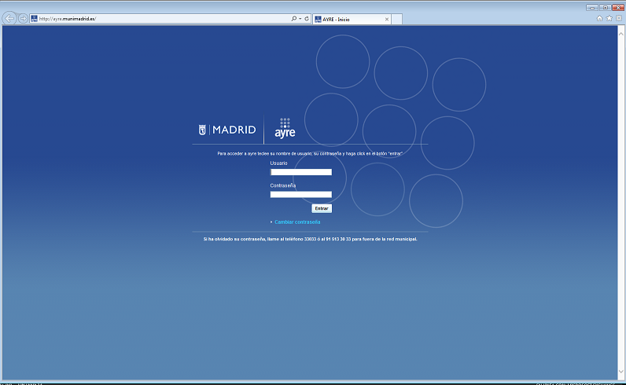
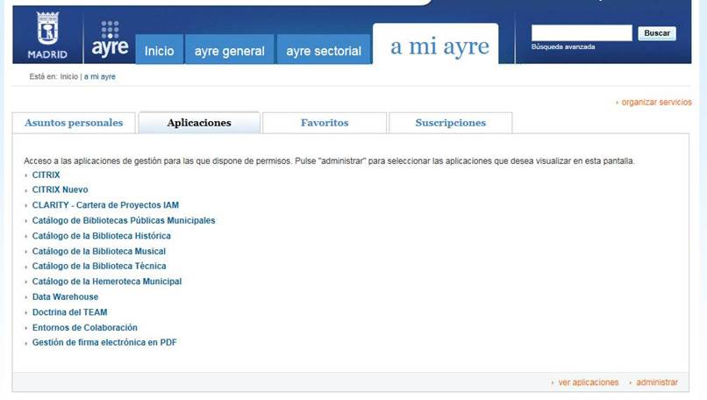


Instrucciones de acceso al cuestionario
Acceda a AYRE, rellenando los campos “Usuario” y “Contraseña”
Una vez haya accedido a AYRE, haga click en la pestaña “a mi AYRE”
Una vez dentro de AYRE, seleccione la pestaña “Aplicaciones”
En la esquina inferior derecha, presione el botón “administrar”
Contexto
Objetivo y consideraciones
Instrucciones
2
Casos Prácticos
1
3
4

Slide 5
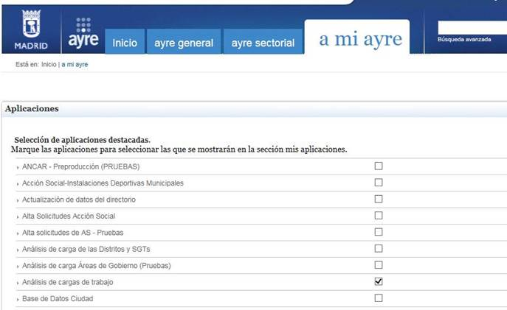
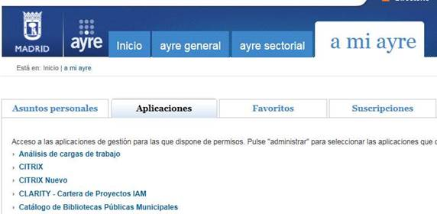
Instrucciones de acceso al cuestionario
Para habilitar la aplicación marque la casilla “Análisis de cargas de trabajo”
Y presionar el botón ”Aceptar”
Seleccione la aplicación denominada “Análisis de cargas de trabajo”
Contexto
Objetivo y consideraciones
Instrucciones
Casos Prácticos
1
7
6
5

Slide 6
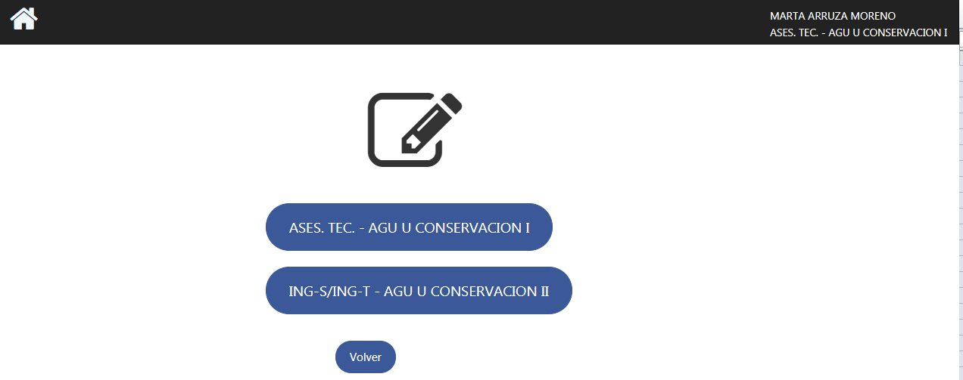
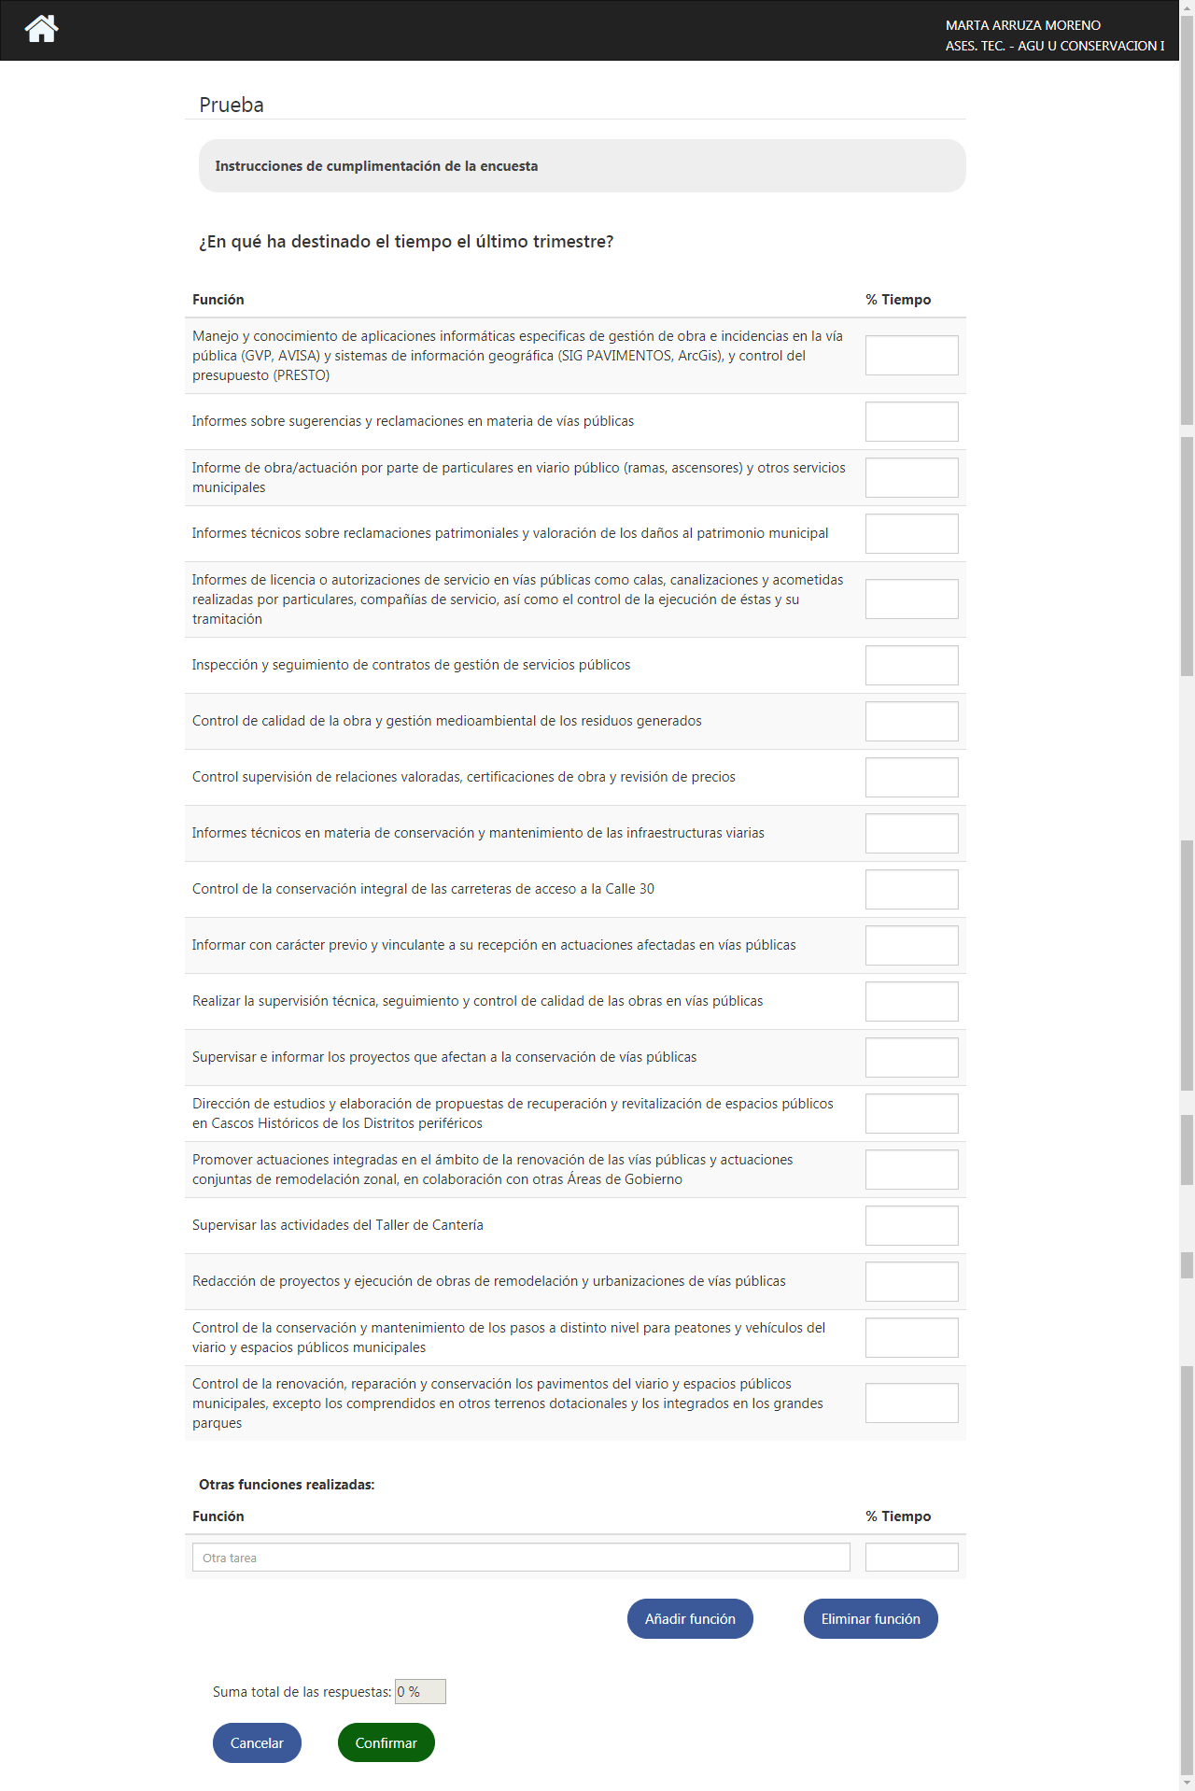
Instrucciones de acceso al cuestionario
Una vez ya dentro de la aplicación “Análisis cargas de trabajo”, aparecerán los puestos de trabajo en donde haya desempeñado su trabajo durante de 2016. Haga click en el puesto para proceder a su cumplimentación. Como se puede observar en el ejemplo ilustrativo, en este caso esta persona habría trabajado durante 2016 en dos puestos distintos, por lo que tendría que cumplimentar dos cuestionarios.
Informe de los porcentajes según las instrucciones especificadas en el documento adjunto.
Contexto
Objetivo y consideraciones
Instrucciones
Casos Prácticos
8
9

Slide 7
Instrucciones de cumplimentación del cuestionario
Le rogamos que antes de cumplimentar el cuestionario lea detenidamente los siguientes contenidos:
Las funciones recogidas en su cuestionario.
Las instrucciones generales y específicas que debe tener en cuenta para la correcta incorporación de la información.
El manual del cumplimentación del cuestionario. Descargar aquí
Dedique el tiempo necesario a su cumplimentación. Cuanto más cercanos sean los datos a la realidad, mayor rigor y veracidad presentarán los resultados.
En el caso de que lo precise, tiene a su disponibilidad la “calculadora de dedicaciones” para el cálculo de los porcentajes de dedicación a incorporar al cuestionario. Descargar aquí
El cuestionario ha de cumplimentarse en una única sesión ya que no permite el guardado de versiones. En este sentido se aconseja imprimir el cuestionario en papel (haciendo click en el botón derecho del ratón y seleccionar “imprimir”), cumplimentarlo y posteriormente pasar los datos al cuestionario online.
Contexto
Objetivo y consideraciones
Instrucciones
Instrucciones Generales
Responda a todas las preguntas con un valor numérico porcentual (%) con dos decimales como máximo.
El porcentaje asociado a cada función puede ir desde “0“ a “100”.
Tenga en cuenta que no todas las funciones del cuestionario pueden aplicar en su caso, es decir, no sean desarrolladas por usted, en esos casos informe la casilla con un “0”.
Aborde primero las funciones a las que dedique más tiempo, procediendo por orden de mayor a menor dedicación
La suma de las respuestas debe ser igual a “100”, ya que se trata de un valor porcentual. En el caso de ser necesario ajustar el porcentaje destinado a cada función para que el sumatorio de todas sea 100.
Casos Prácticos
Instrucciones Específicas de funciones a añadir
Se pueden añadir hasta tres funciones extra proporcionado su descripción, siempre que la dedicación a cada una de ellas sea superior al 5%.
El nivel de detalle de la descripción de las funciones a añadir tendrá que ser similar o parecido a las funciones detalladas en el cuestionario (no muy extensa y que permita identificar el contenido de la función).
Antes de añadir una función extra, por favor, revise que no está incluida en las funciones ya contempladas en el cuestionario.

Slide 8
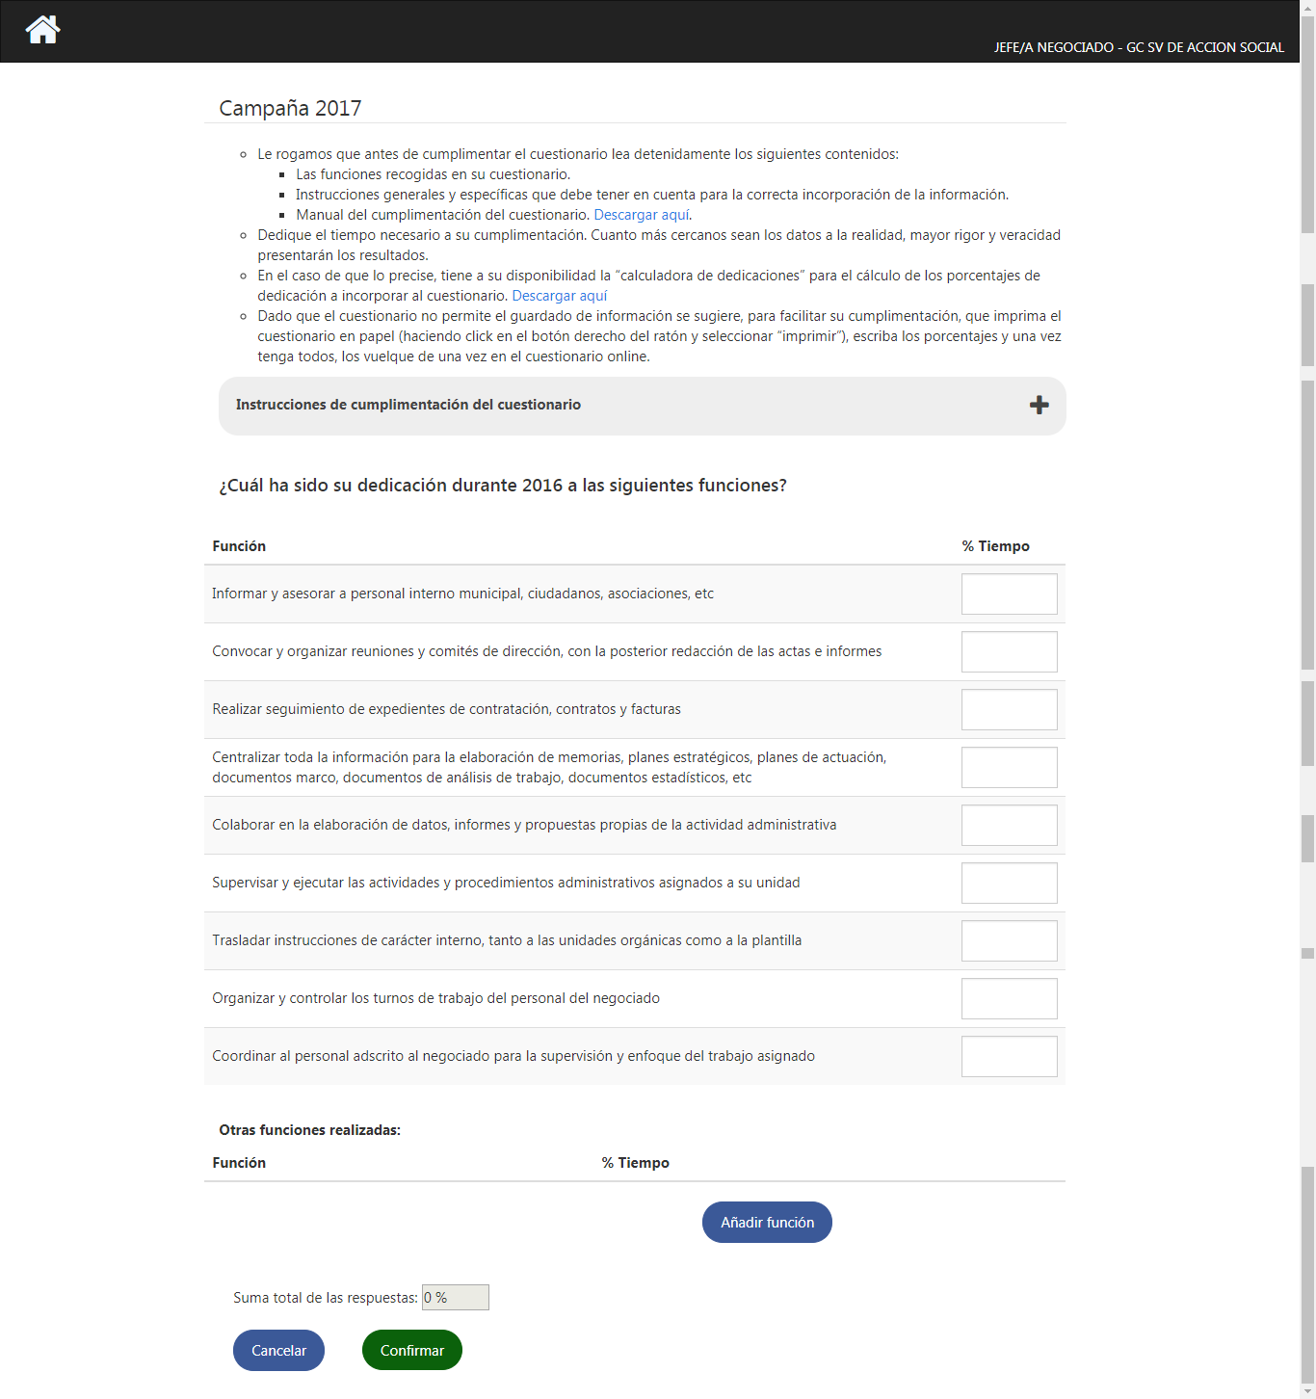
Instrucciones de cumplimentación del cuestionario
Contexto
Objetivo y consideraciones
10,25
2
5,5
Instrucciones
20,5
4
4
1
30
Casos Prácticos
5,5
7,5
0
3
6,75
6
5

Slide 9
Ejemplo de cumplimentación de cuestionario
A modo de ejemplo ilustrativo, para facilitar al personal del Ayuntamiento de Madrid la cumplimentación del cuestionario de valoración de cargas de trabajo, se muestra para un caso ficticio de un puesto de trabajo, la actividad que desempeña así como los resultados que debieran mostrarse en el correspondiente cuestionario por dicho empleado público.
Características generales:
Puesto de trabajo: “Auxiliar Administrativo”
Jornada laboral (semanal): 37,5 horas
Periodo analizado: año 2016
Funciones realizadas en el periodo (anualmente):
Colaborar en la tramitación de expedientes, autorizaciones, convocatorias, etc: todos los días del año, durante una media de 3 horas al día
Registrar, clasificar y archivar documentación: 14 veces al año, durante 3 horas.
Prestar apoyo en la elaboración de estudios, informes y otros documentos: Aproximadamente le dedica 60 días al año y cada día una media de 2 horas.
Hacer seguimiento de las actividades o tareas ofimáticas asignadas, durante 1 hora al día todos los días.
Realizar tareas de apoyo administrativo a sus superiores jerárquicos y funcionales : diariamente, durante una media durante una media de 1 hora al día.
Colaborar en la gestión de contratos, proveedores y facturas: todas las semanas le dedica un 4 horas al día.
Gestionar agendas: diariamente le dedica 30 minutos.
Prestar atención telefónica, telemática y presencial: diariamente, durante 30 minutos al día.
Contexto
Objetivo y Consideraciones
Instrucciones
Casos Prácticos

Slide 10
Ejemplo de cumplimentación de cuestionario
Los resultados que a incluir en el cuestionario del puesto descrito anteriormente son los recogidos en el siguiente cuadro. Para la obtención de los porcentajes exactos de utilización se ha empleado la herramienta de soporte elaborada al efecto.
Contexto
Objetivo y Consideraciones
Instrucciones
Casos Prácticos

Slide 11
Ejemplo de cumplimentación de cuestionario
A modo de ejemplo ilustrativo, para facilitar al personal del Ayuntamiento de Madrid la cumplimentación del cuestionario de valoración de cargas de trabajo, se muestra para un caso ficticio de un puesto de trabajo, la actividad que desempeña así como los resultados que debieran mostrarse en el correspondiente cuestionario por dicho empleado público.
Características generales:
Puesto de trabajo: “Jefe/a de Negociado”
Jornada laboral (semanal): 37,5 horas
Periodo analizado: año 2016
Funciones realizadas en el periodo (anualmente):
Coordinar al personal adscrito al negociado para la supervisión y enfoque del trabajo asignado: diariamente durante 2 horas al día
Organizar y controlar los turnos de trabajo del personal del negociado: todos los meses (11), durante un día completo (8 horas)
Trasladar instrucciones de carácter interno, tanto a las unidades orgánicas como a la plantilla: diariamente durante media hora al día
Supervisar y ejecutar las actividades y procedimientos administrativos asignados a su unidad: actividad más relevante, prácticamente la mitad de la jornada (4 horas), durante todo el año
Colaborar en la elaboración de datos, informes y propuestas propias de la actividad administrativa: puntualmente (2 veces al año), durante 2 horas aproximadamente
Centralizar toda la información para la elaboración de memorias, planes estratégicos, planes de actuación, documentos marco, documentos de análisis de trabajo, documentos estadísticos, etc: mensualmente supone 2 horas
Realizar seguimiento de expedientes de contratación, contratos y facturas: lo realizan otros compañeros de la SG
Convocar y organizar reuniones y comités de dirección, con la posterior redacción de las actas e informes: mensualmente supone 2 horas
Informar y asesorar a personal interno municipal, ciudadanos, asociaciones, etc., todas las semanas, al menos 2 hora de atención telefónica
Otros: todas sus funciones están recogidas en las anteriores, no hace funciones adicionales relevantes
Contexto
Objetivo y Consideraciones
Instrucciones
Casos Prácticos

Slide 12
Ejemplo de cumplimentación de cuestionario
Los resultados que a incluir en el cuestionario del puesto descrito anteriormente son los recogidos en el siguiente cuadro. Para la obtención de los porcentajes exactos de utilización se ha empleado la herramienta de soporte elaborada al efecto.
Contexto
Objetivo y Consideraciones
Instrucciones
Casos Prácticos

